Slide 1
Listas em Python

Slide 2

O que é uma Lista?
Estrutura de dados que armazena múltiplos valores.
É mutável (pode ser alterada).
Pode conter diferentes tipos de dados.
frutas = ["maçã", "25.98", "laranja", 3, True]

Slide 3

Criando Listas
Lista vazia: lista = [ ]
Lista com valores:
numeros = [1, 2, 3, 4, 5]

Slide 4

Acessando Elementos
Índices começam em 0.
frutas = ["maçã", "banana", "laranja"]
print(frutas[0]) # maçã
print(frutas[1]) # banana

Slide 5

Índices Negativos
Permitem acessar do final para o começo.
frutas = ["maçã", banana", "laranja"] print(frutas[-1]) # laranja
print(frutas[-2]) # banana

Slide 6

Fatiamento de Listas
numeros = [1, 2, 3, 4, 5]
print(numeros[1:4]) # [2, 3, 4]
print(numeros[:3]) # [1, 2, 3]
print(numeros[2:]) # [3, 4, 5]

Slide 7
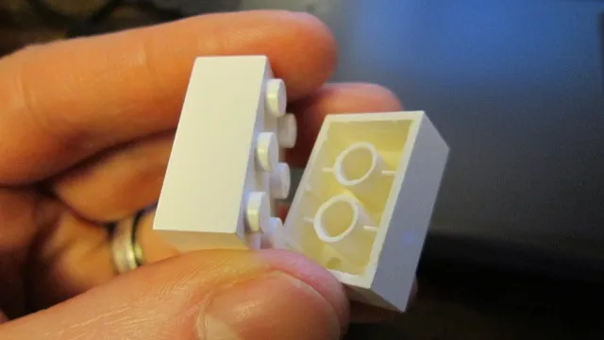
Alterando Elementos
Exemplo:
frutas = ["maçã", "banana", "laranja"]
frutas[1] = "uva"
print(frutas) # ["maçã", "uva", "laranja"]

Slide 8
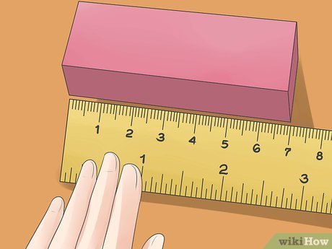
Funções úteis
len(lista) → tamanho da lista
max(lista) → maior valor
min(lista) → menor valor
sum(lista) → soma dos elementos

Slide 9

Métodos de Listas
append() → adiciona no final
insert() → insere em posição específica
remove() → remove um item
pop() → remove por índice
sort() → ordena a lista

Slide 10

Percorrendo Listas
for fruta in frutas:
print(fruta)

Slide 11

Percorrendo Listas e Operadores
Percorrer:
for fruta in frutas:
print(fruta)
Concatenação:
a = [1, 2]
b = [3, 4]
print(a + b) # [1, 2, 3, 4]
Repetição:
print(a * 3) # [1, 2, 1, 2, 1, 2]

Slide 12
Listas Aninhadas
Matriz
[ ]
1 2
3 4
matriz = [[1, 2], [3, 4]]
print(matriz[0][1]) # 2

Slide 13

Entrada de Dados
Agora é sua vez de praticar!
👉 Resolva os exercícios da lista a seguir.

Slide 14

Exercícios
Colocando em prática
Crie uma lista com 5 frutas e exiba a segunda fruta.
Crie uma lista de números de 1 a 10 e mostre o tamanho dela.
Substitua o terceiro elemento de uma lista por outro valor.

Slide 15
Exercícios
Colocando em prática
Crie uma lista de nomes e exiba o último elemento usando índice negativo.
Faça o fatiamento de uma lista de 10 números mostrando os 5 primeiros.
Crie uma lista de cores e adicione uma nova cor com append().

Slide 16
Exercícios
Colocando em prática
Use insert() para colocar um elemento na posição 2 da lista.
Remova um elemento específico com remove().
Use pop() para remover o último elemento.

Slide 17
Exercícios
Colocando em prática
Crie uma lista de números e calcule a soma com sum().
Exiba o maior e menor valor de uma lista de números.
Ordene uma lista de números com sort().

Slide 18
Exercícios
Colocando em prática
Inverta uma lista com reverse().
Percorra uma lista com for e exiba cada item.
Concatene duas listas de nomes.

Slide 19
Exercícios
Colocando em prática
Faça uma matriz (lista dentro de lista) e acesse um elemento específico.
Verifique se um valor está dentro da lista com in.
Crie uma lista e conte quantas vezes um valor aparece com count().
Converta uma string em lista usando split().

Slide 20
Desafio 1
Peça ao usuário 5 números, salve em uma lista e mostre:
O maior, o menor e a média.

Slide 21
Desafio 2
Crie uma lista com 10 números e gere uma nova lista apenas com os números pares.

